Slide 1
GLOBAL MONEY WEEK
19 MARTIE 2024
CLASA A III –A E
ȘCOALA GIMNAZIALĂ ”ALEXANDRU DAVILA” PITEȘTI-ARGEȘ
PROF. ÎNV. PRIMAR:
OLTEANU LIVIA LOREDANA

Slide 2
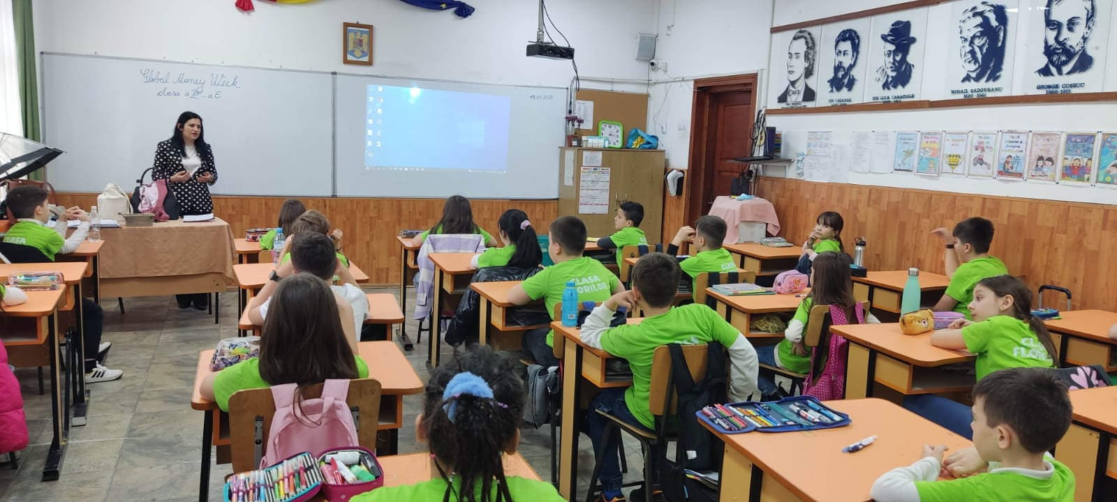
ANUL ACESTA AM AVUT ALĂTURI DE NOI UN PĂRINTE CARE LUCREAZĂ ÎN DOMENIUL BANCAR. AM PORNIT DISCUȚIA DE LA CEEA CE REPREZINTĂ O BANCĂ.
Ați fost vreodată într-o bancă?
Ce anume ați făcut acolo?
DE AICI AM AJUNS LA CARD/CONT BANCAR/ CONT DE ECONOMII/ECONOMISIRE...

Slide 3
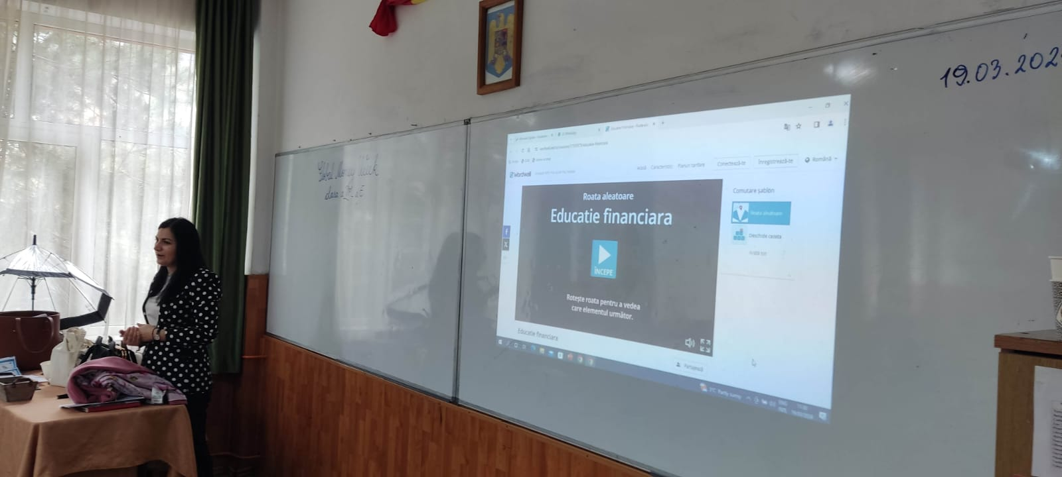
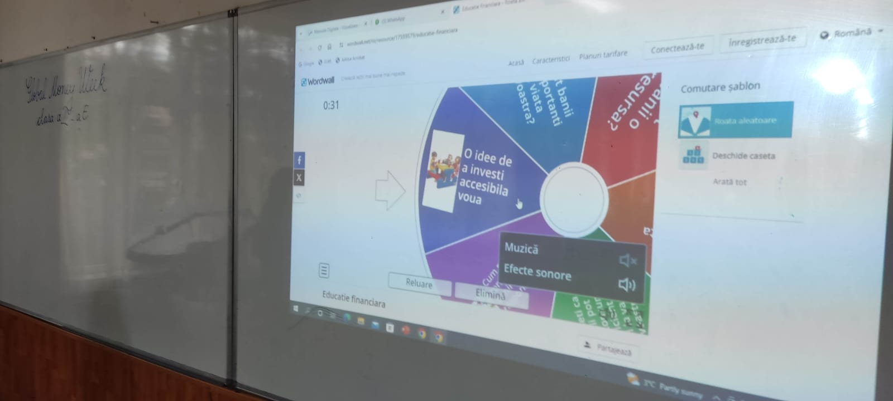
PENTRU A PUTEA GHIDA MAI UȘOR DISCUȚIA AM FOLOSIT O RESURSĂ DESCHISĂ ȘI ANUME UN WORDWALL.
https://wordwall.net/ro/resource/17559579/educatie-financiara

Slide 4
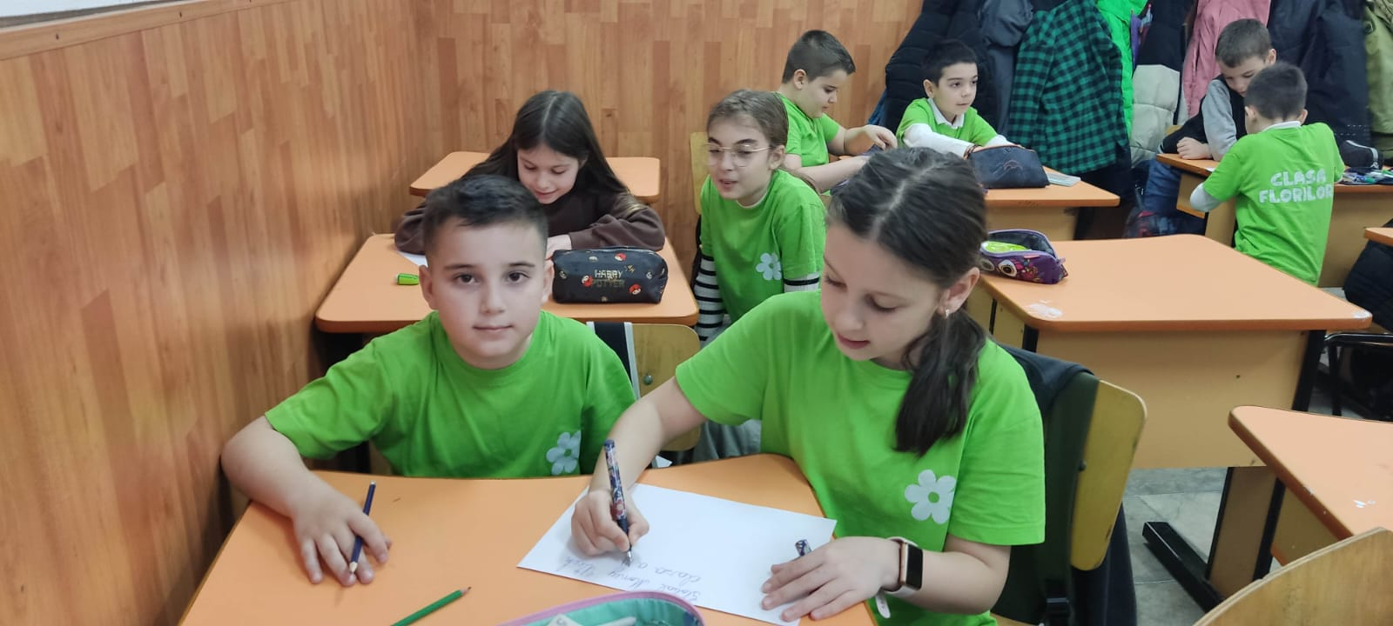
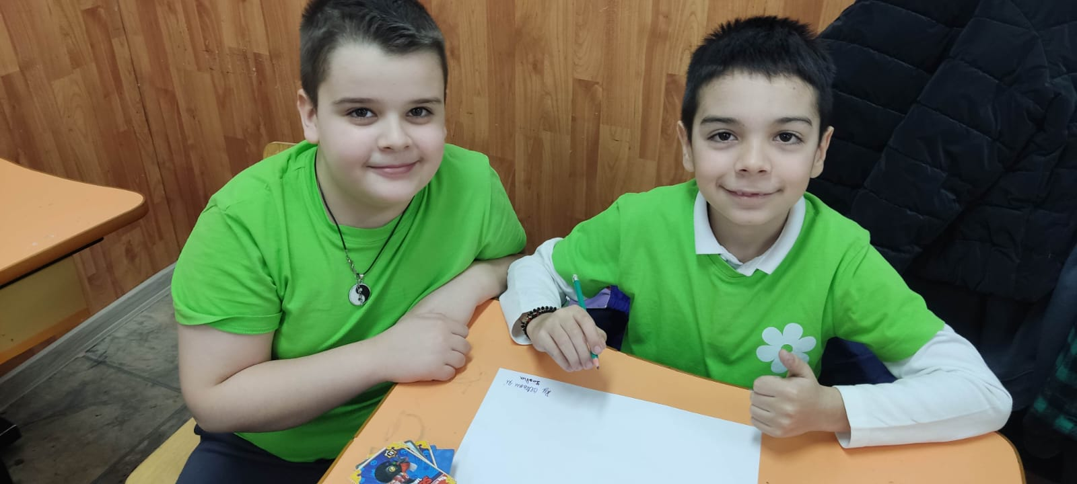
APOI NE-AM GRUPAT CÂTE DOI ȘI AM REALIZAT DESENE ÎN CARE AM TRANSPUS ÎN IMAGINI DESPRE CEEA CE S-A DISCUTAT.

Slide 5
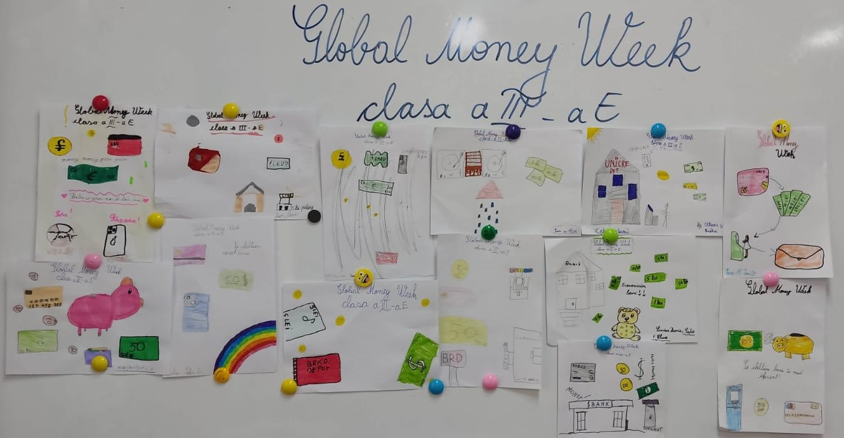

Slide 6
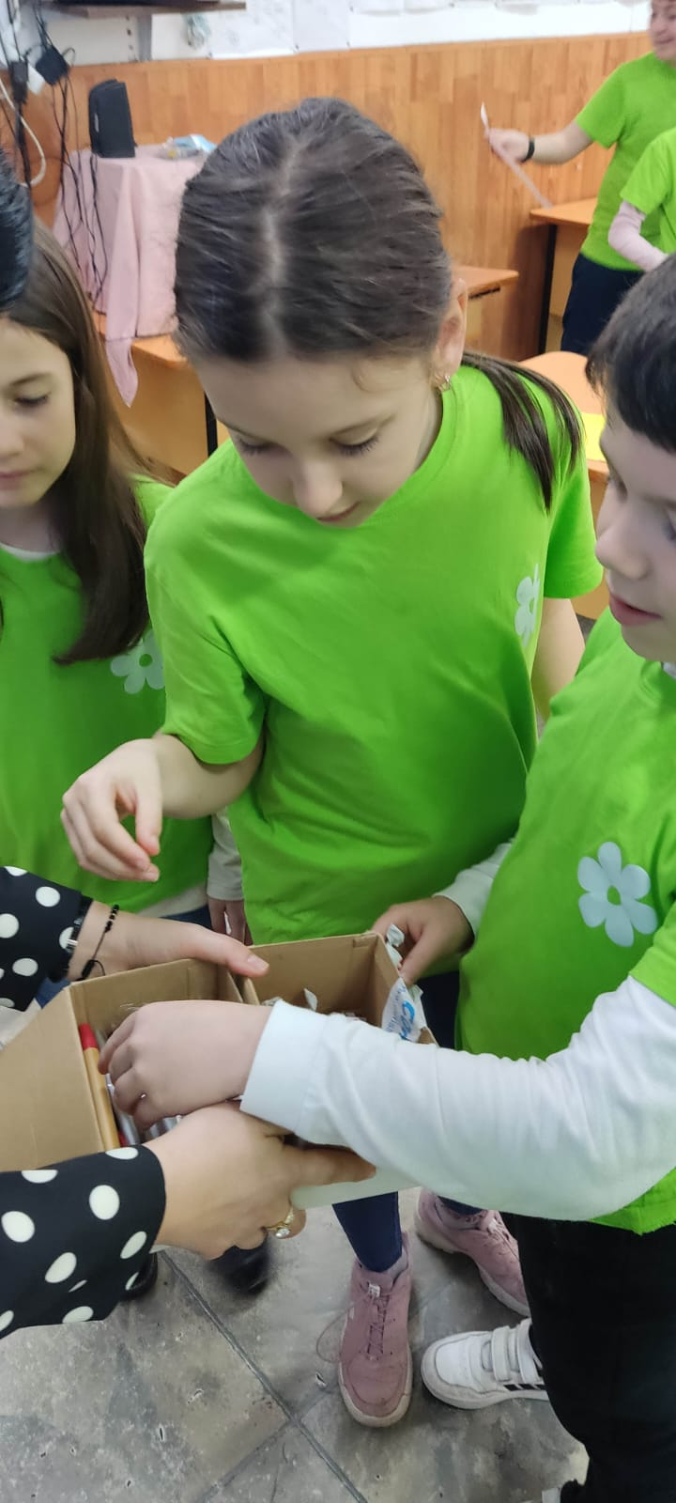
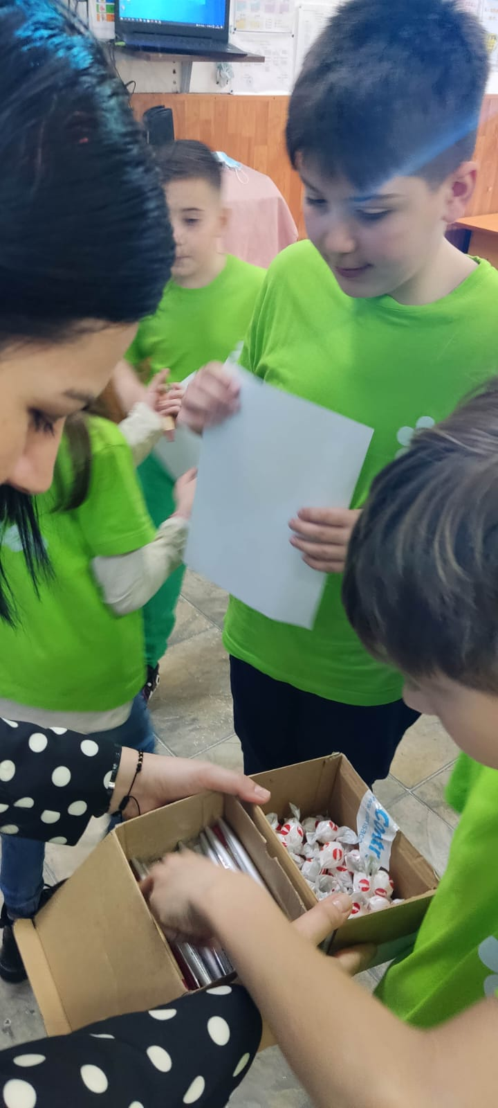
LA FINAL AM FOST RECOMPENSAȚI CU O BOMBONICĂ ȘI UN PIX!

